Slide 1
HANDS–ON farmacias de guardia
Linked Data – Grupo04
Jaime Callejo del Grado
Qiting Li Hu
Victor Viller Mori
Jesús Ángel Novillo Lucas-Vaquero

Slide 2
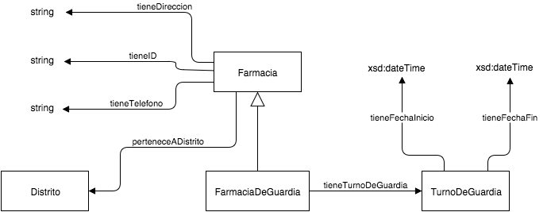
Assignment 1 y 2
Elección de dataset: turnosmadrid_guardia.csv
Analizar Datos:
Ayuntamiento de Madrid
Actualizaciones mensuales
Licencia
Resource Naming Strategy
Ontología

Slide 3
Assignment 3
Estructura de los datos
LODRefine
Importar datos
Correción de datos
Columna | Tipo | Ejemplo
Localidad | String | Madrid
Barrio | String | ARAVACA
Fecha | Date | 01/10/2015
Farmacia | Int | 1295
Dirección | String | CL BLANCA DE CASTILLA, 11
Duración | String | SERVICIO 24 HORAS (DE 9'30 A 9'30)
Teléfono | String | 3070836

Slide 4
Assignment 4 (I)
Búsqueda de nueva ontología
Selección de nueva ontología que se adapte
Actualización de ontología con los nuevos datos
Generación de datos

Slide 5
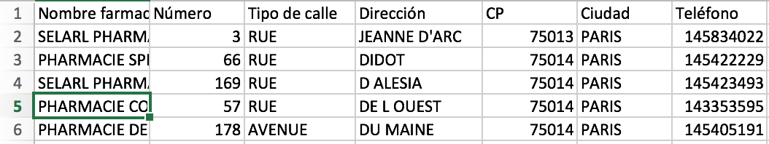
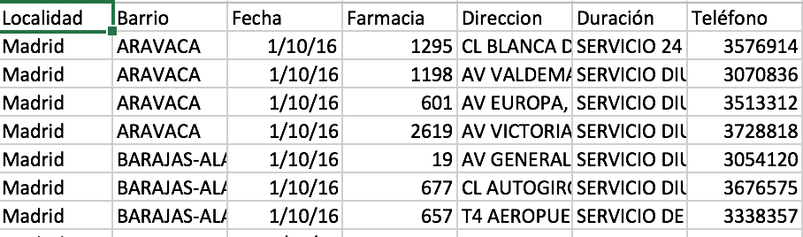
Assignment 4 (II)

Slide 6

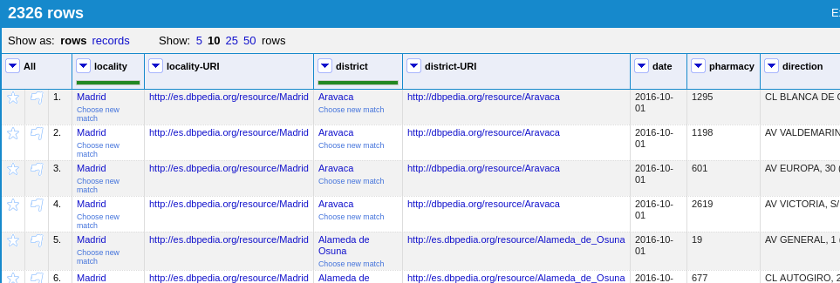
Assignment 5
Links a otros vocabularios

